Slide 1

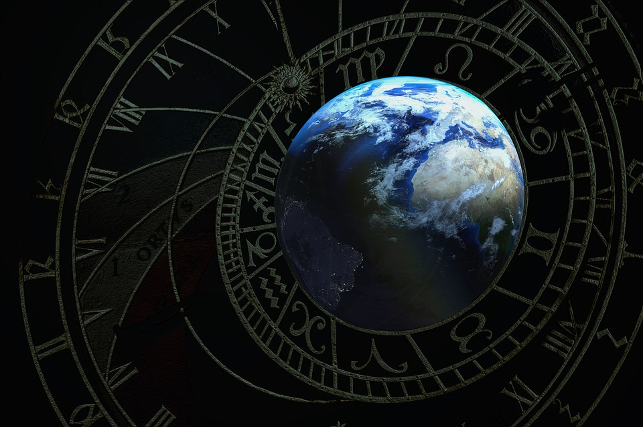
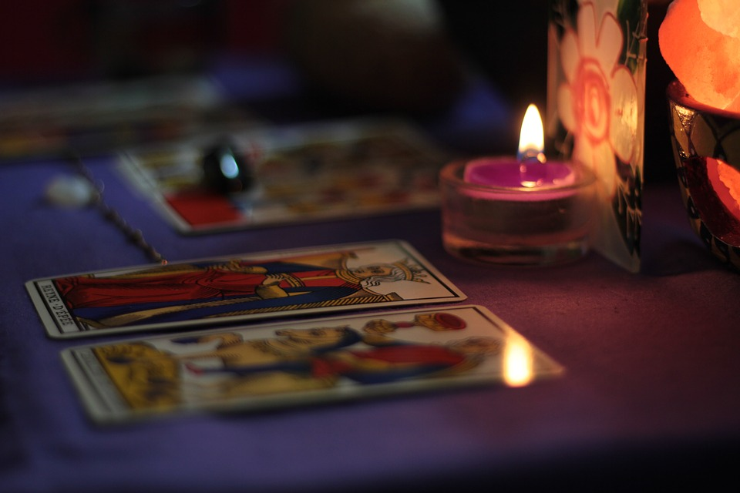

Wróżby i zabobony
https://pixabay.com/pl/illustrations/acient-planeta-astronomia-astrologia-1841699/
FOTO:https://pixabay.com/pl/vectors/kot-kac-mieze-pet-zwierz%C4%85t-1183046/
https://pixabay.com/pl/photos/iluzjonista-magia-czarownica-occult-3430479/

Slide 2
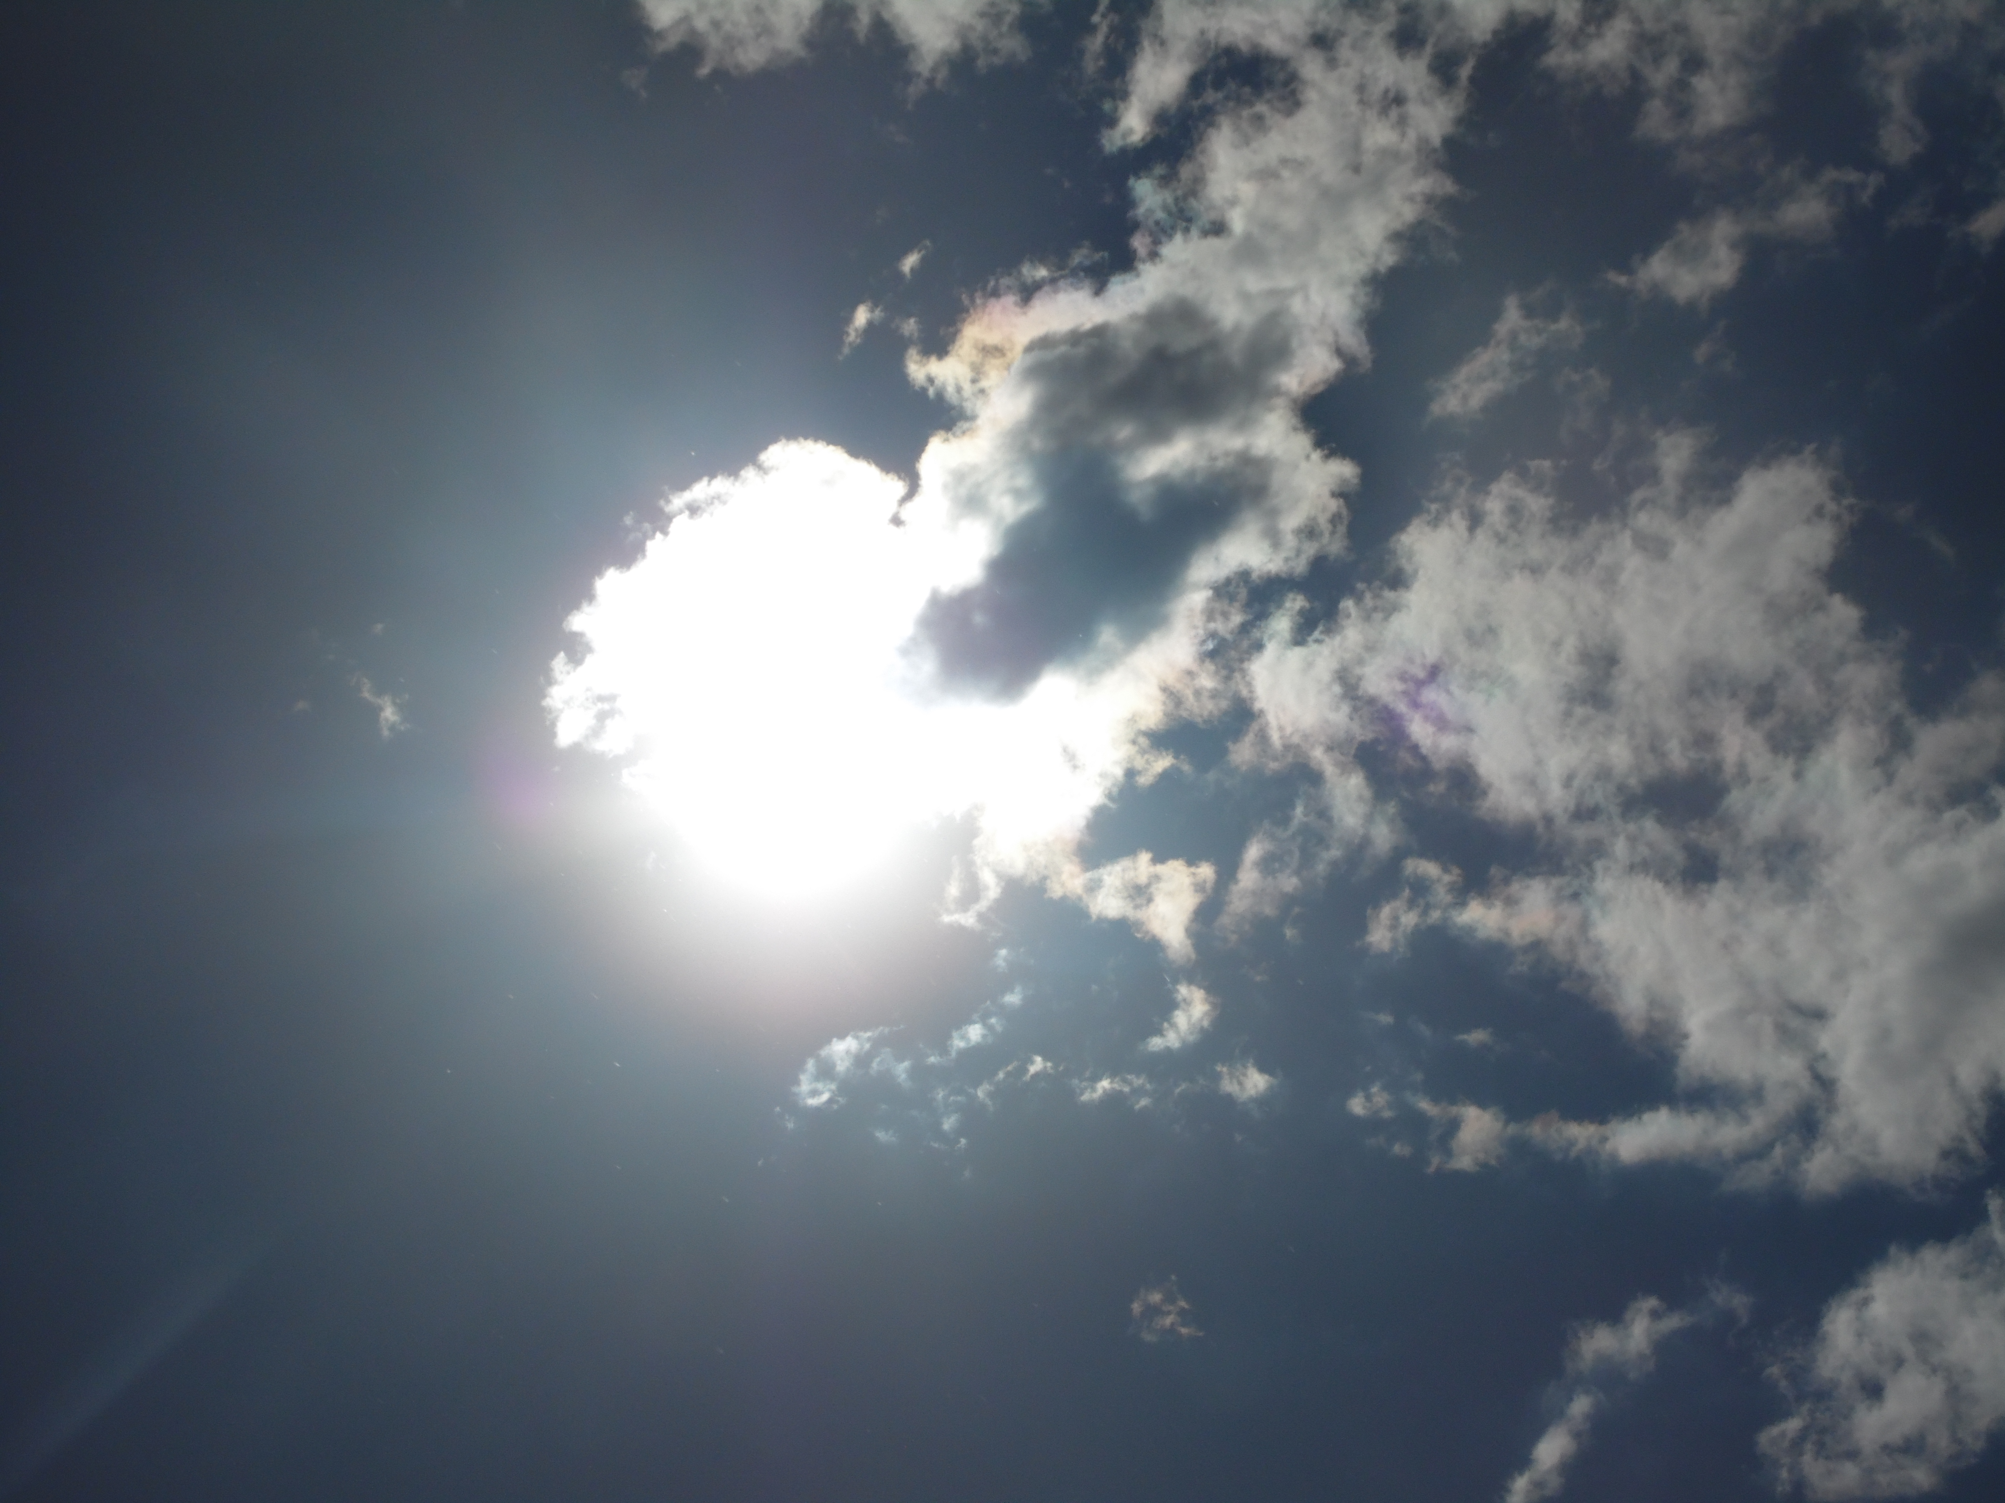
PIERWSZE
PRZYKAZANIE
"Nie bedziesz miał cudzych bogów obok Mnie!
‚
Wj 20,3

Slide 3


I PRZYKAZANIE
Z A K A Z U J E
Z A B O B O N
B E Z B O Ż N O Ś Ć
BAŁWOCHWALSTWO
WRÓŻBIARSTWO
MAGIA I CZARY
KUSZENIE BOGA
ŚWIĘTOKTACTWO
SYMONIA

Slide 4
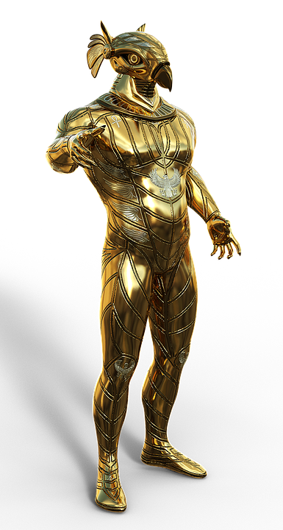
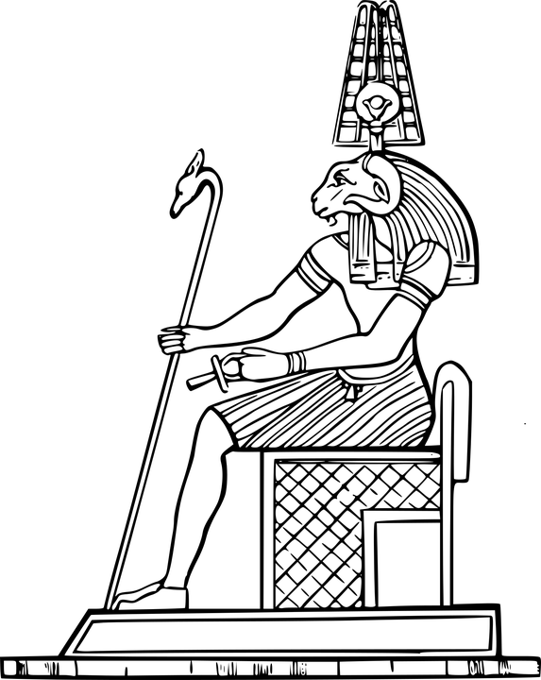
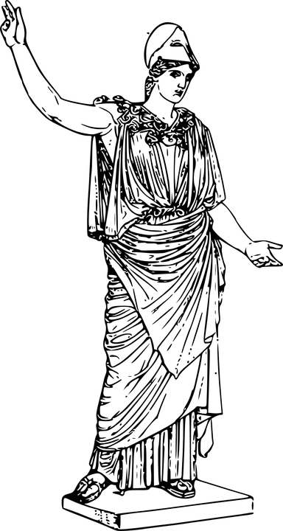
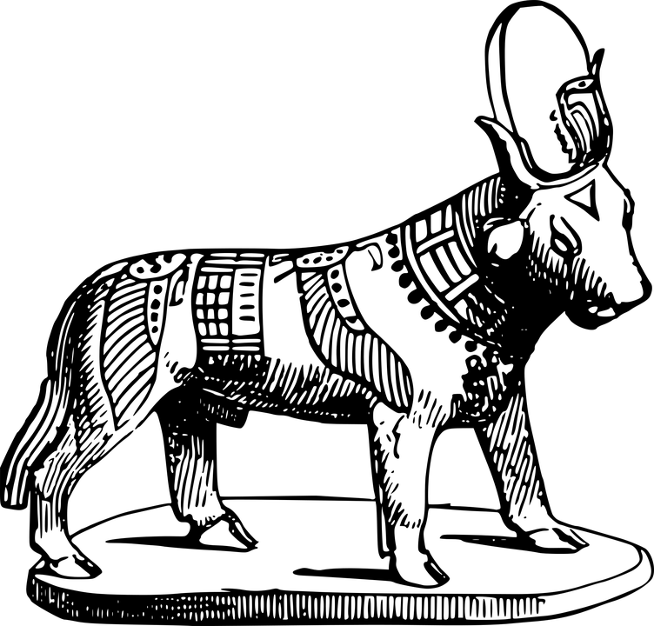
BAŁWOCHWALSTWO
ubóstwianie tego, co nie jest Bogiem, człowiek czci i wielbi stworzenie zamiast Boga
FOTO:https://pixabay.com/pl/vectors/staro%C5%BCytny-b%C3%B3stwa-egipt-egipski-1296804/
FOTO:https://pixabay.com/pl/illustrations/horus-mitologia-egipt-cz%C5%82owiek-3240659/
FOTO:https://pixabay.com/pl/vectors/staro%C5%BCytny-byk-b%C3%B3stwa-egipt-1298844/
FOTO:https://pixabay.com/pl/vectors/athena-minerva-staro%C5%BCytny-grecki-146931/

Slide 5
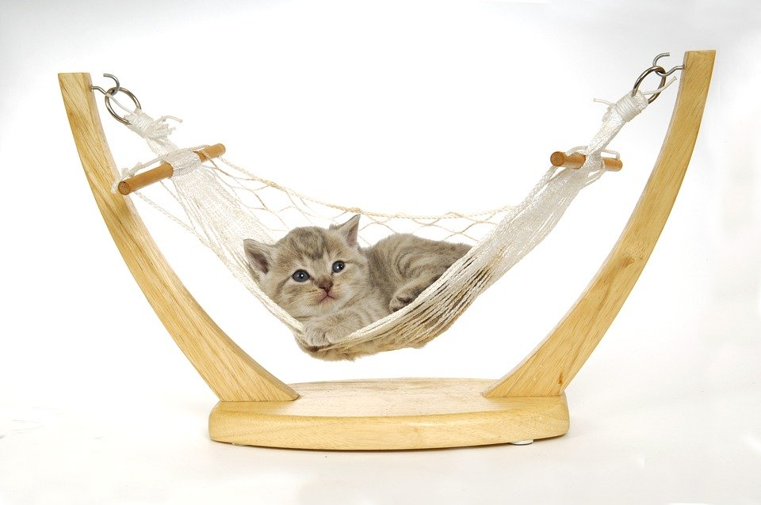
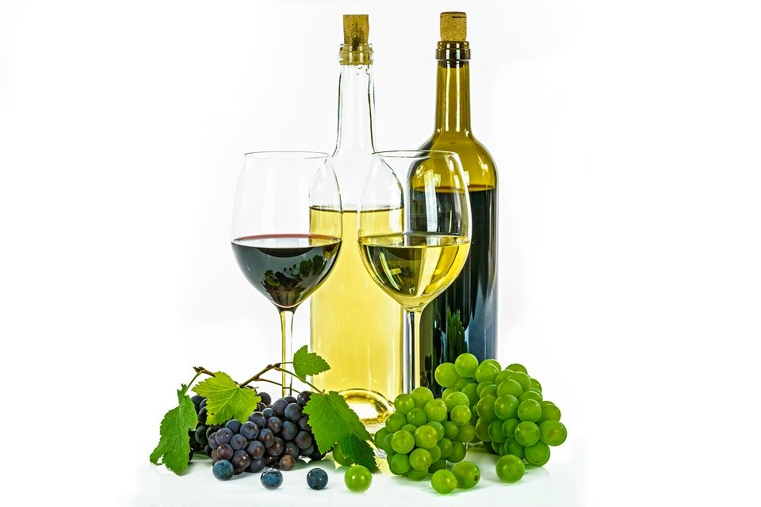



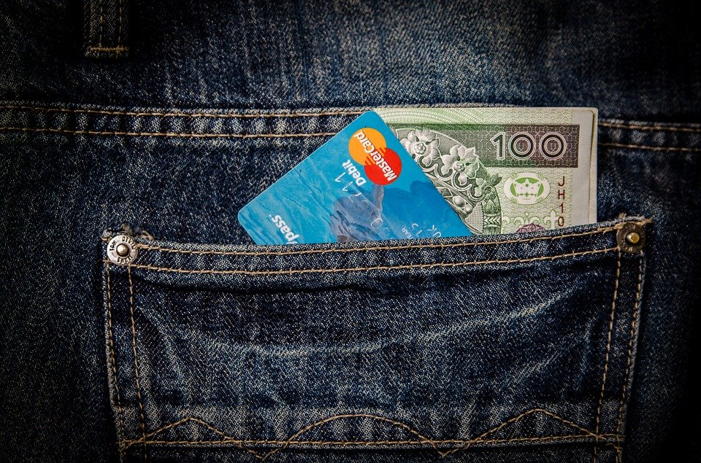
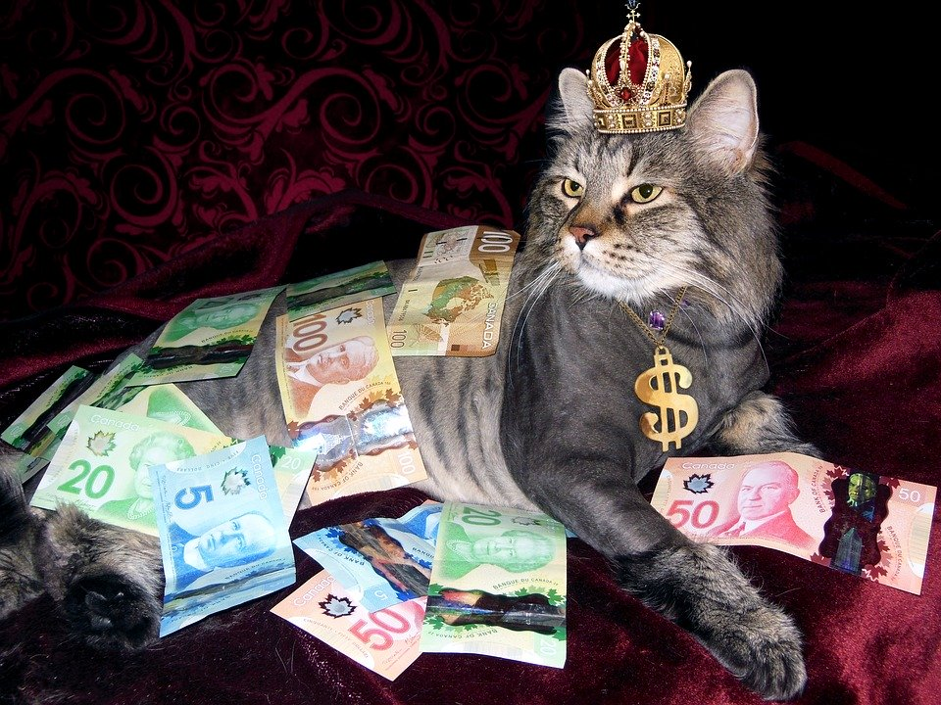
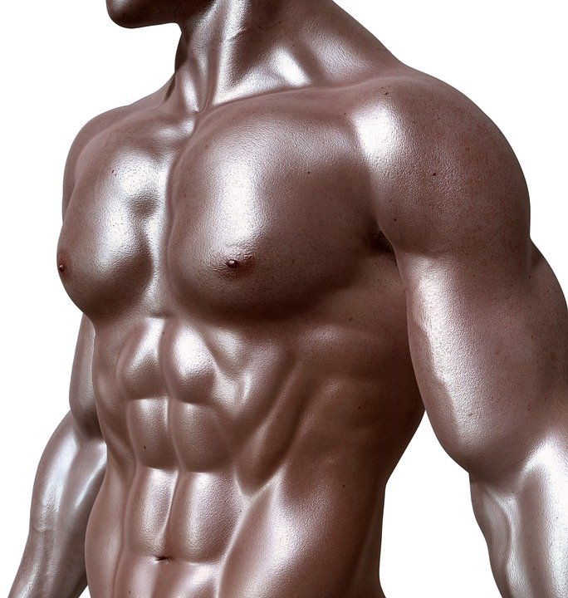
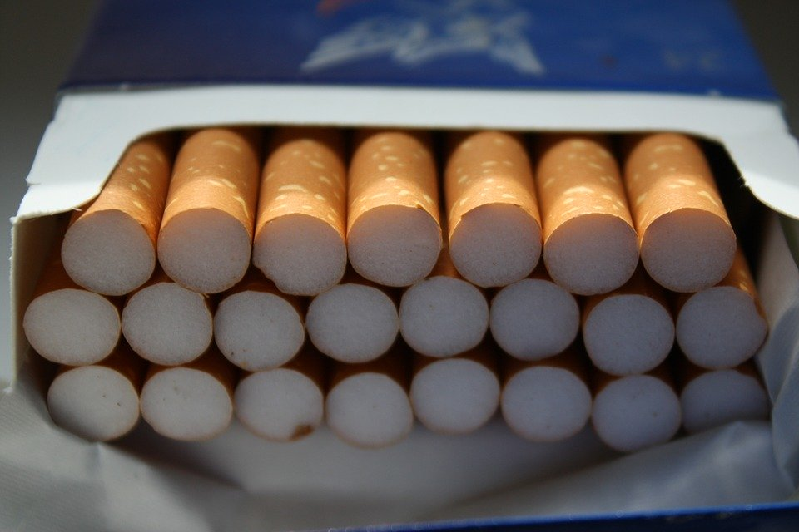
BAŁWOCHWALSTWO
ubóstwianie tego, co nie jest Bogiem, człowiek czci i wielbi stworzenie zamiast Boga
FOTO:https://pixabay.com/pl/photos/hamak-kotek-kissekatt-dzieciak-4896826/
FOTO:https://pixabay.com/pl/photos/wino-bia%C5%82e-wino-czerwone-butelki-1761771/
FOTO:https://pixabay.com/pl/photos/zakupy-chodzi%C4%87-po-sklepach-mody-2163323/
FOTO:https://pixabay.com/pl/photos/iphone-smartphone-aplikacje-410311/
FOTO:https://pixabay.com/pl/photos/dla-u%C5%BCytkownik%C3%B3w-domowych-wpisuj%C4%85c-849826/
FOTO:https://pixabay.com/pl/photos/pieni%C4%85dze-kot-bogactwo-1144553/
FOTO:https://pixabay.com/pl/photos/pieni%C4%85dze-karty-biznes-kiesze%C5%84-256281/
FOTO:https://pixabay.com/pl/illustrations/kulturysta-sze%C5%9B%C4%87-pens%C3%B3w-sze%C5%9Bciopak-331670/
FOTO:https://pixabay.com/pl/photos/papierosy-pole-78001/

Slide 6
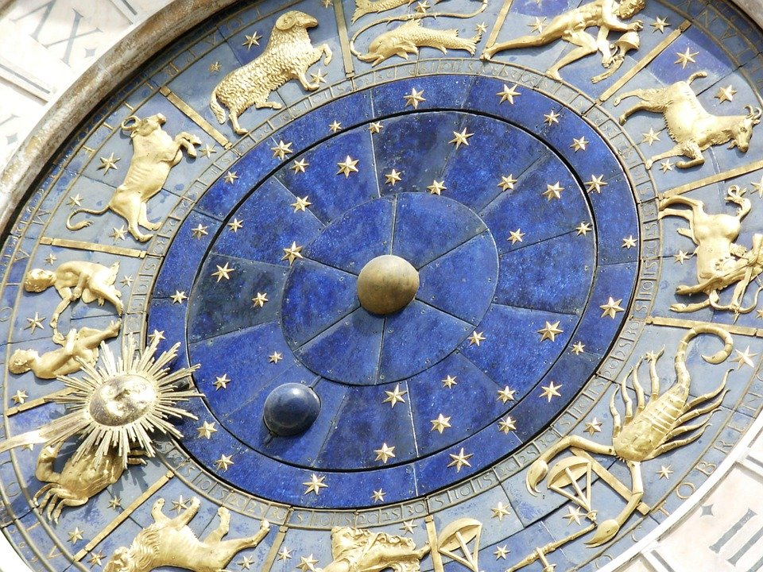
FOTO:https://pixabay.com/pl/photos/zegarek-historyczne-horoskop-zodiak-745988/

Slide 7

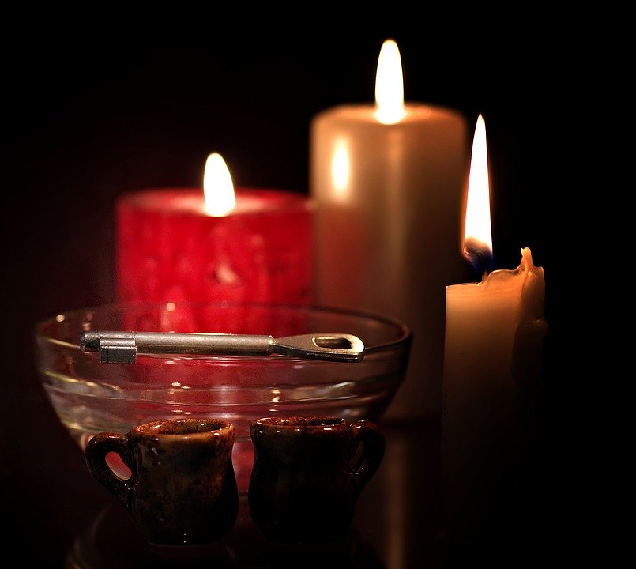
FOTO:https://pixabay.com/pl/photos/zegarek-historyczne-horoskop-zodiak-745988/
FOTO:https://pixabay.com/pl/photos/wr%C3%B3%C5%BCba-andrzejki-lanie-wosku-symbol-2983005/

Slide 8

FOTO:https://pixabay.com/pl/illustrations/kalendarz-strony-napisa%C4%87-przes%C4%85d-819617/
FOTO:https://pixabay.com/pl/photos/zegarek-historyczne-horoskop-zodiak-745988/

Slide 9
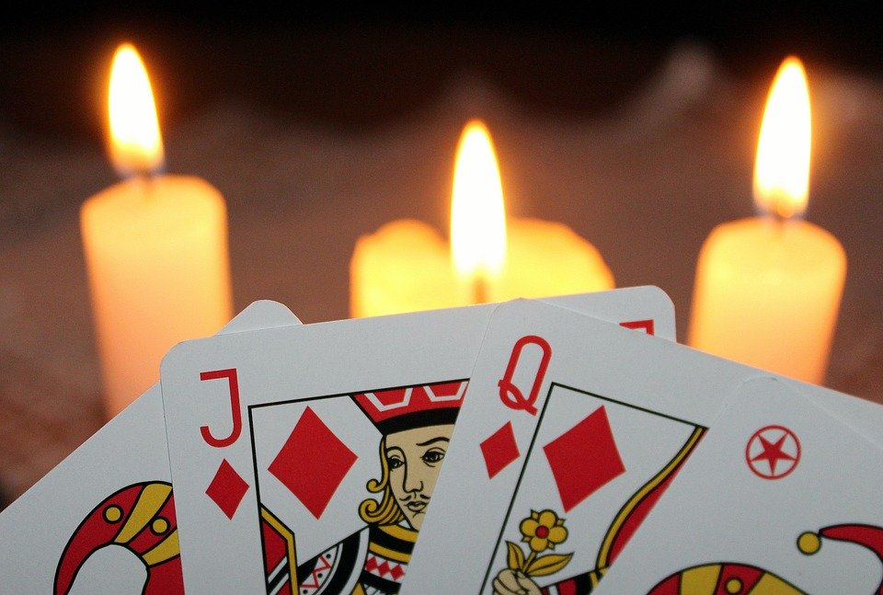
FOTO:https://pixabay.com/pl/illustrations/kalendarz-strony-napisa%C4%87-przes%C4%85d-819617/
FOTO:https://pixabay.com/pl/photos/zegarek-historyczne-horoskop-zodiak-745988/
FOTO:https://pixabay.com/pl/photos/wr%C3%B3%C5%BCba-andrzejki-lanie-wosku-symbol-2983005/
FOTO:https://pixabay.com/pl/photos/andrzejki-wr%C3%B3%C5%BCby-wiecz%C3%B3r-%C5%9Bwieca-2927863/

Slide 10
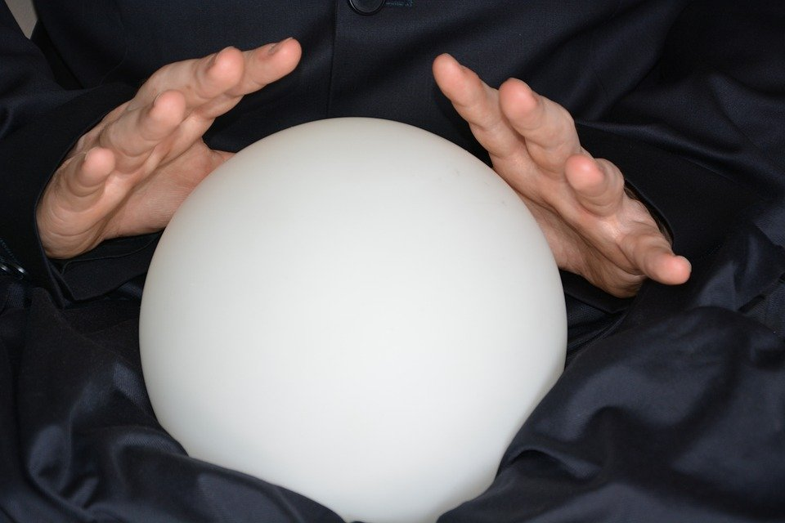
FOTO:https://pixabay.com/pl/illustrations/kalendarz-strony-napisa%C4%87-przes%C4%85d-819617/
FOTO:https://pixabay.com/pl/photos/zegarek-historyczne-horoskop-zodiak-745988/
FOTO:https://pixabay.com/pl/photos/medium-kryszta%C5%82owa-kula-wr%C3%B3%C5%BCki-1026092/
FOTO:https://pixabay.com/pl/photos/wr%C3%B3%C5%BCba-andrzejki-lanie-wosku-symbol-2983005/
FOTO:https://pixabay.com/pl/photos/andrzejki-wr%C3%B3%C5%BCby-wiecz%C3%B3r-%C5%9Bwieca-2927863/

Slide 11
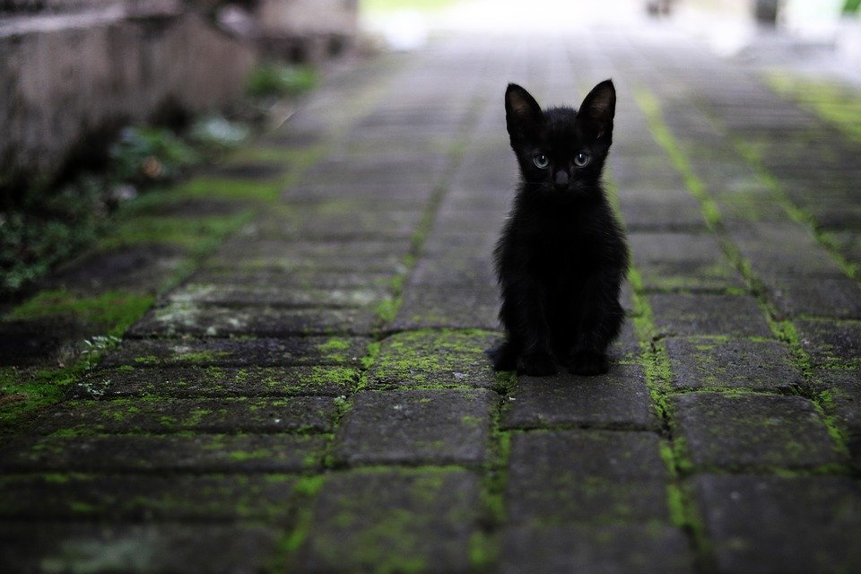

FOTO:https://pixabay.com/pl/illustrations/kalendarz-strony-napisa%C4%87-przes%C4%85d-819617/
FOTO:https://pixabay.com/pl/photos/zegarek-historyczne-horoskop-zodiak-745988/
FOTO:https://pixabay.com/pl/photos/medium-kryszta%C5%82owa-kula-wr%C3%B3%C5%BCki-1026092/
FOTO:https://pixabay.com/pl/photos/wr%C3%B3%C5%BCba-andrzejki-lanie-wosku-symbol-2983005/
FOTO:https://pixabay.com/pl/photos/andrzejki-wr%C3%B3%C5%BCby-wiecz%C3%B3r-%C5%9Bwieca-2927863/
FOTO:https://pixabay.com/pl/photos/kot-czarny-zwierz%C4%99ta-pat-pi%C3%B3ro-3169476/

Slide 12
wypaczenie kultu, który oddajemy prawdziwemu Bogu.
Z A B O B O N
BAŁWOCHWALSTWO
WRÓŻBIARSTWO
MAGIA I CZARY

Slide 13
WRÓŻBIARSTWO
odwoływanie się do Szatana lub demonów,
przywoływanie zmarłych lub inne praktyki mające rzekomo odsłaniać przyszłość,
korzystanie z horoskopów,
astrologia, chiromancja,
wyjaśnianie przepowiedni i wróżb,
zjawiska jasnowidztwa,
posługiwanie się medium
KKK 2116

Slide 14

WRÓŻBIARSTWO
odwoływanie się do Szatana lub demonów,
przywoływanie zmarłych lub inne praktyki mające rzekomo odsłaniać przyszłość,
korzystanie z horoskopów,
astrologia, chiromancja,
wyjaśnianie przepowiedni i wróżb,
zjawiska jasnowidztwa,
posługiwanie się medium
SĄ PRZEJAWAMI CHĘCI PANOWANIA NAD CZASEM, NAD HISTORIĄ I WRESZCIE NAD LUDŹMI,
A JEDNOCZEŚNIE PRAGNIENIEM ZJEDNANIA SOBIE UKRYTYCH MOCY

Slide 15
WRÓŻBIARSTWO
MAGIA I CZARY
odwoływanie się do Szatana lub demonów,
przywoływanie zmarłych lub inne praktyki mające rzekomo odsłaniać przyszłość,
korzystanie z horoskopów,
astrologia, chiromancja,
wyjaśnianie przepowiedni i wróżb,
zjawiska jasnowidztwa,
posługiwanie się medium
się medium
s
dąży się do pozyskania tajemnych sił, by posługiwać się nimi i osiągać nadnaturalną władzę nad bliźnim;
praktyki wróżbiarskie lub magiczne pociąga za sobą spirytyzm
SĄ PRZEJAWAMI CHĘCI PANOWANIA NAD CZASEM, NAD HISTORIĄ I WRESZCIE NAD LUDŹMI,
A JEDNOCZEŚNIE PRAGNIENIEM ZJEDNANIA SOBIE UKRYTYCH MOCY
KKK 2117
KKK 2116

Slide 16
WRÓŻBIARSTWO
MAGIA I CZARY
odwoływanie się do Szatana lub demonów,
przywoływanie zmarłych lub inne praktyki mające rzekomo odsłaniać przyszłość,
korzystanie z horoskopów,
astrologia, chiromancja,
wyjaśnianie przepowiedni i wróżb,
zjawiska jasnowidztwa,
posługiwanie się medium
się medium
s
wszystkie praktyki magii lub czarów, przez które dąży się do pozyskania tajemnych sił, by posługiwać się nimi i osiągać nadnaturalną władzę nad bliźnim - nawet w celu zapewnienia mu zdrowia
towarzyszy tym praktykom intencja zaszkodzenia drugiemu człowiekowi lub uciekanie się do interwencji demonów. Jest również naganne noszenie amuletów.
SĄ W POWAŻNEJ SPRZECZNOŚCI
Z CNOTĄ RELIGIJNOŚCI
NALEŻY JE POTĘPIĆ TYM BARDZIEJ WTEDY, GDY TOWARZYSZY IM INTENCJA ZASZKODZENIA DRUGIEMU CZŁOWIEKOWI LUB UCIEKANIE SIĘ DO INTERWENCJI DEMONÓW
JEST RÓWNIEŻ NAGANNENOSZENIE AMULETÓW
SĄ PRZEJAWAMI CHĘCI PANOWANIA NAD CZASEM, NAD HISTORIĄ I WRESZCIE NAD LUDŹMI,
A JEDNOCZEŚNIE PRAGNIENIEM ZJEDNANIA SOBIE UKRYTYCH MOCY
KKK 2116
KKK 2117

Slide 17
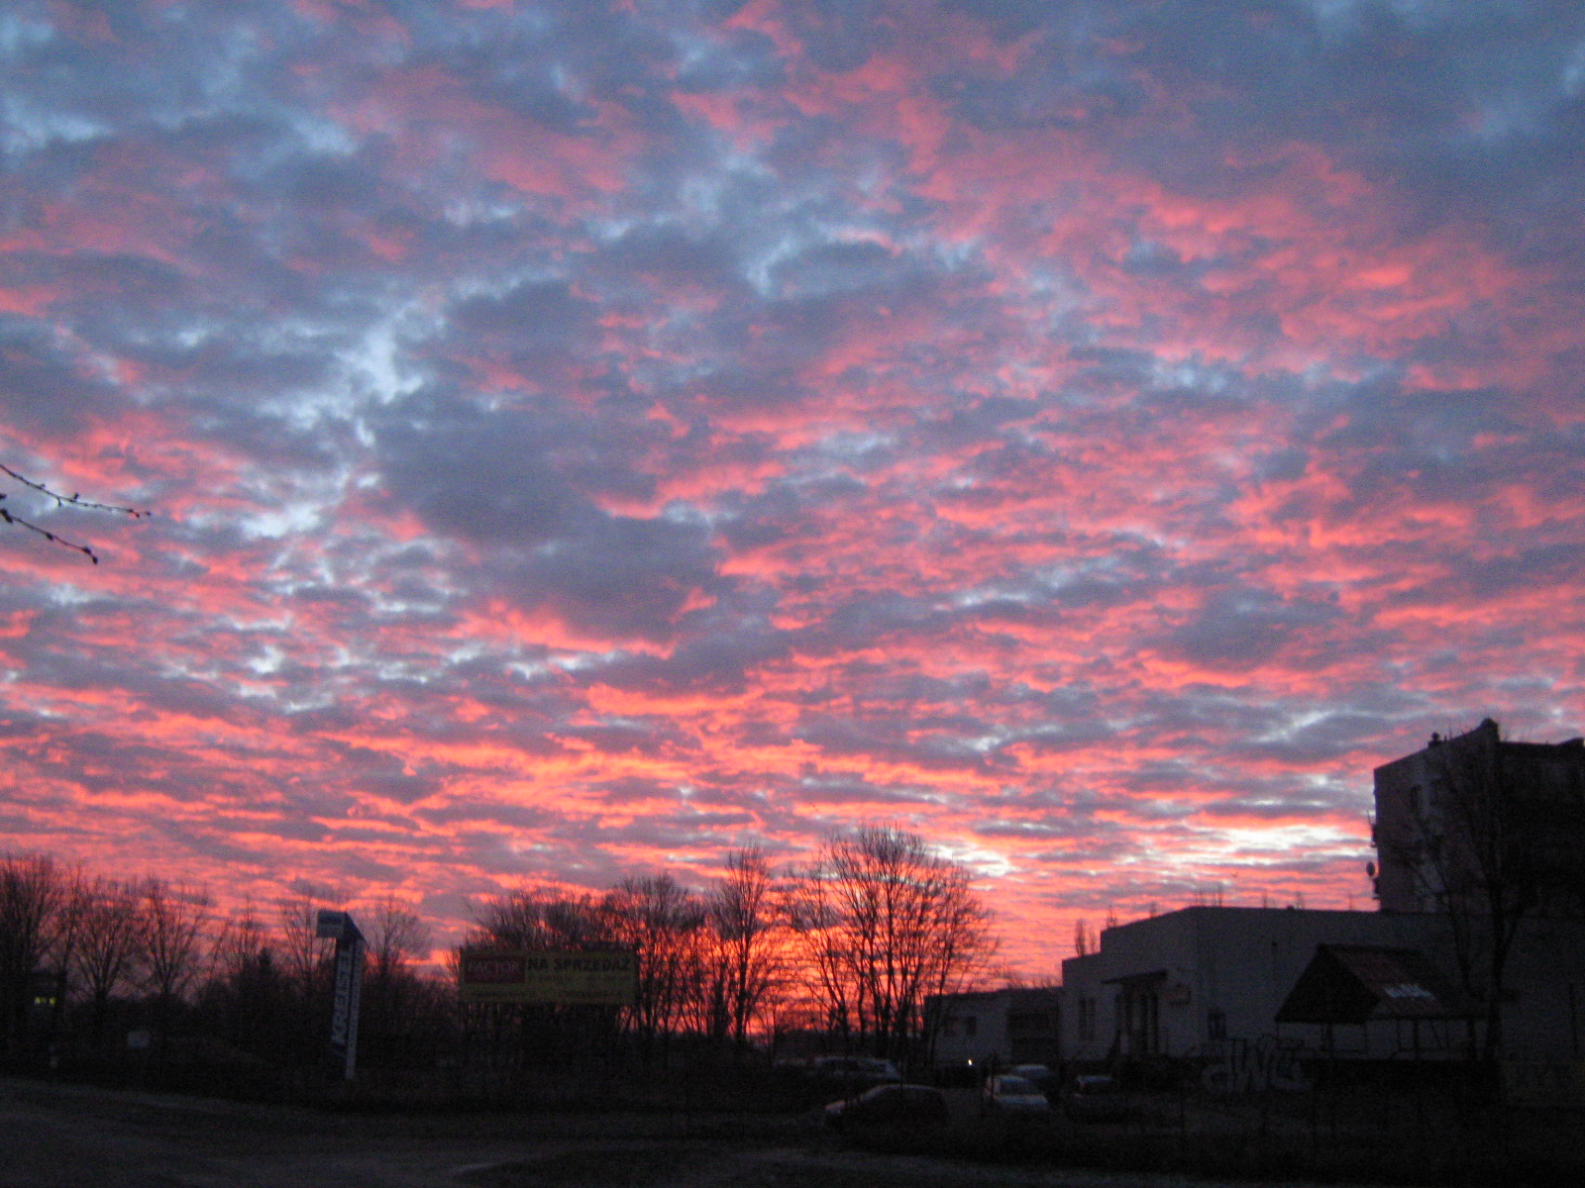
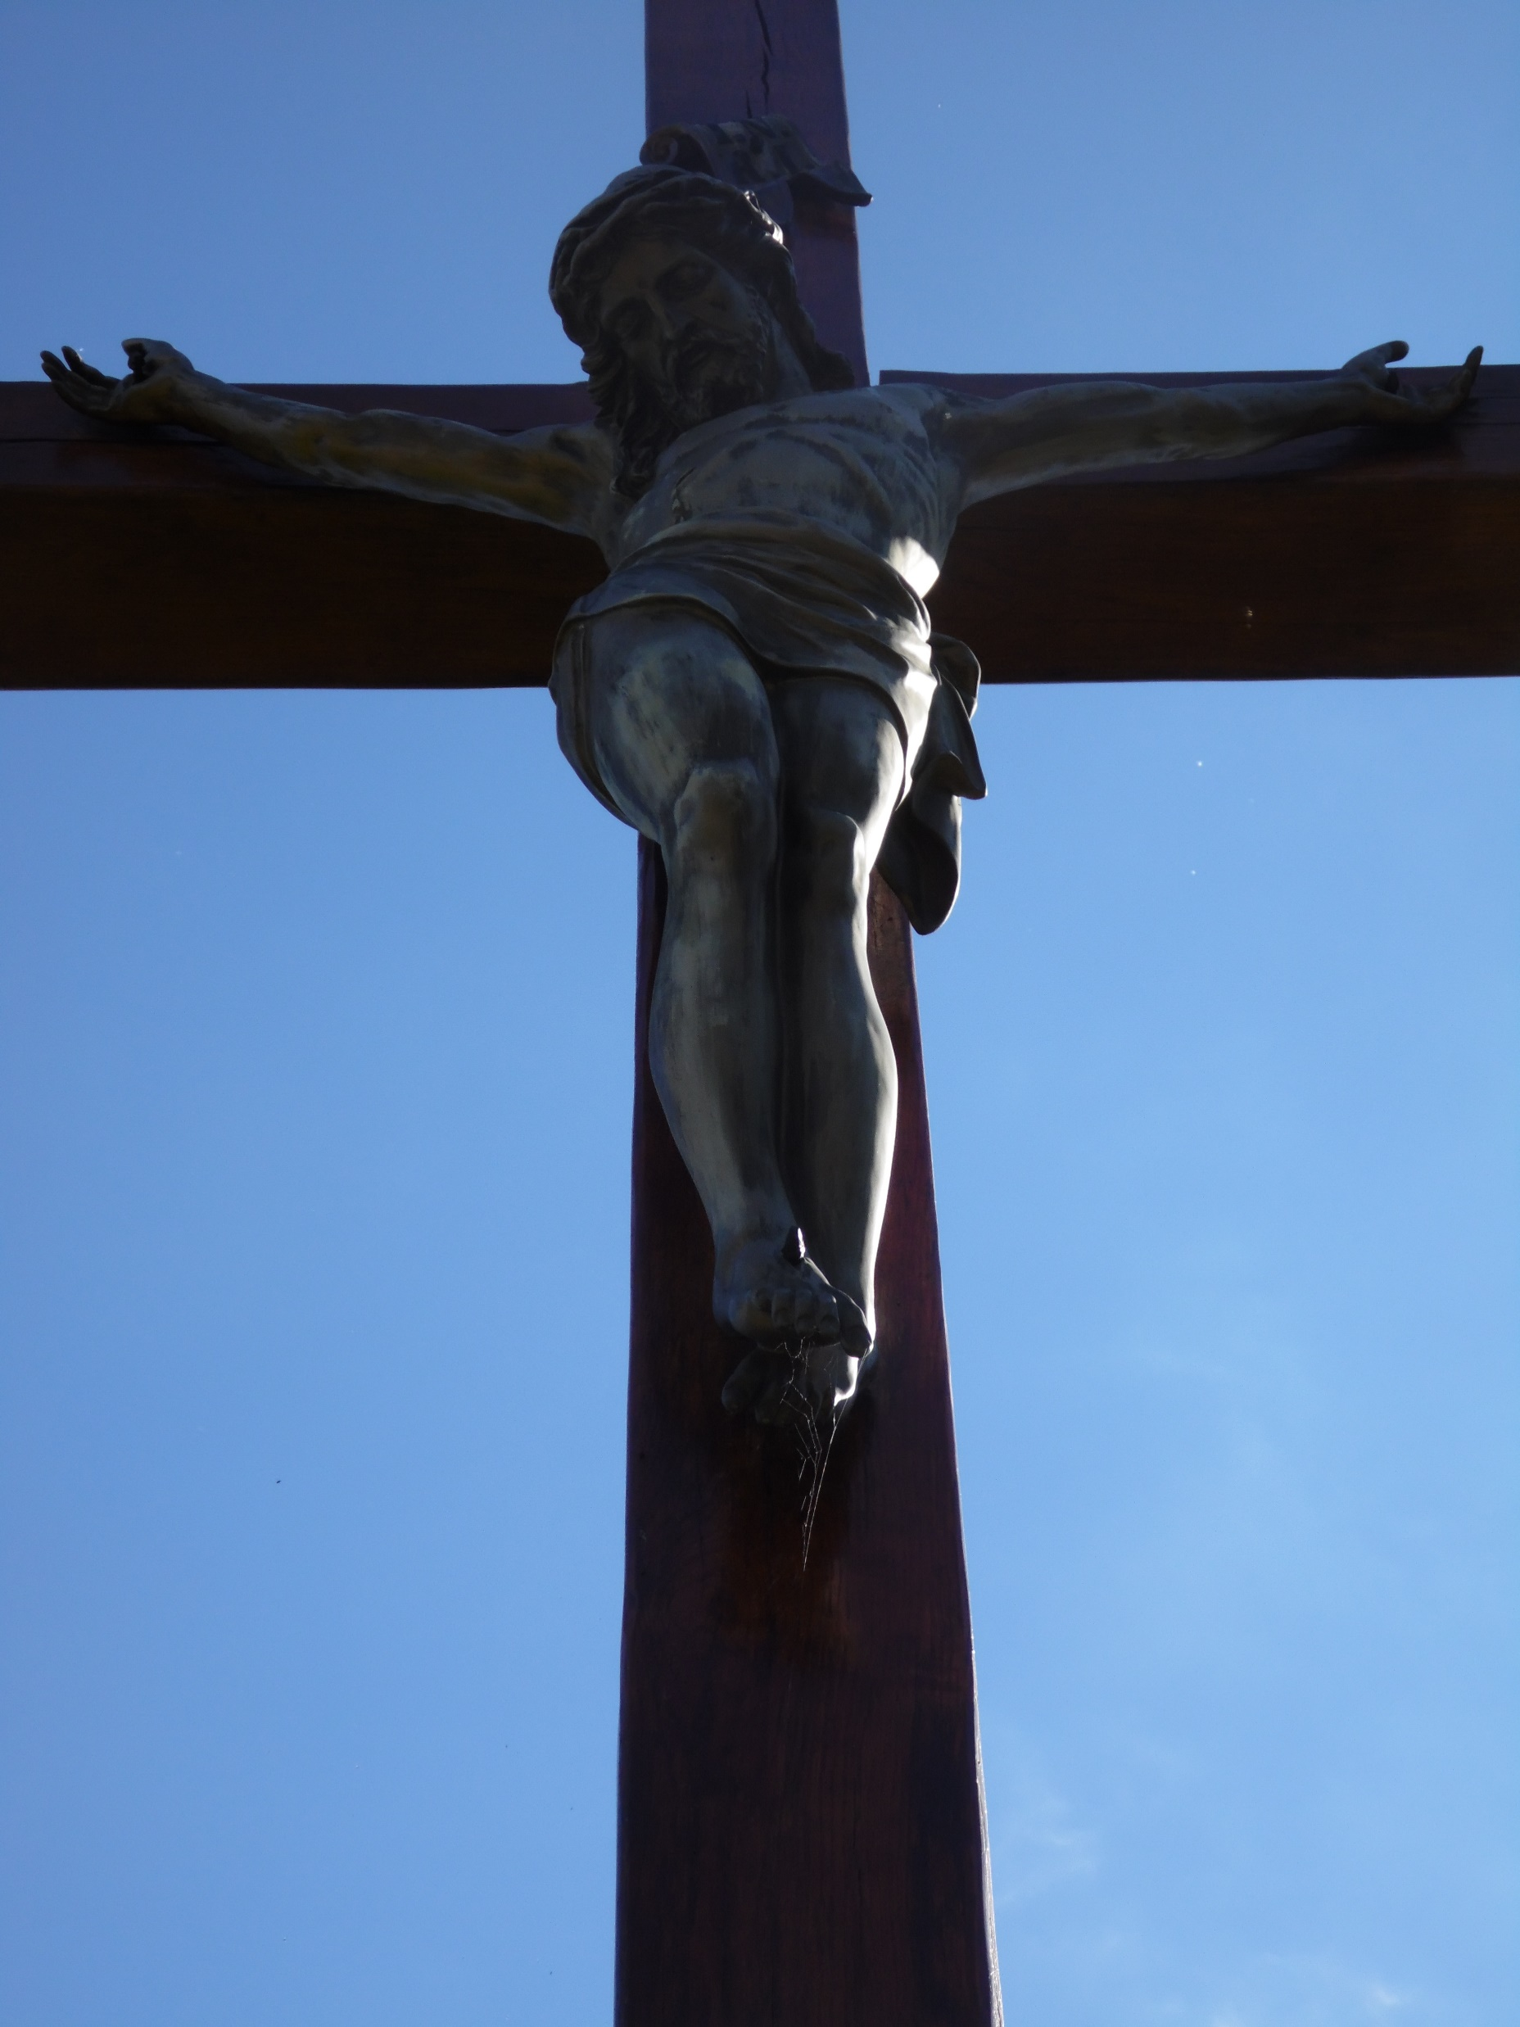
„Panu, Bogu swemu, będziesz oddawał pokłon" (Mt 4, 10). Adoracja Boga, zanoszenie do Niego modlitw, oddawanie należnej Mu czci, wypełnianie przyrzeczeń i złożonych Mu ślubów są aktami cnoty religijności, które wchodzą w zakres posłuszeństwa pierwszemu przykazaniu. KKK 2135

Slide 18

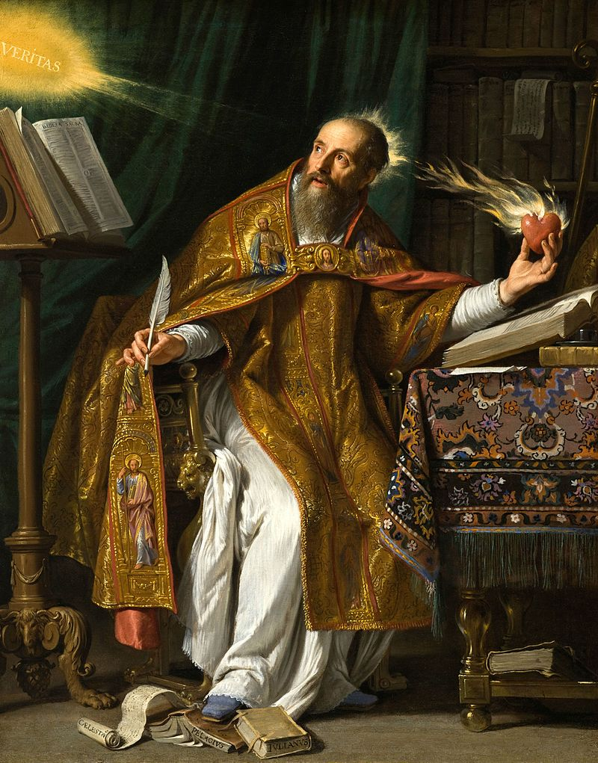
„Jeżeli Bóg w życiu
jest na pierwszym miejscu,
wszystko znajdzie się
na właściwym miejscu”
św. Augustyn
FOTO:https://pl.wikipedia.org/wiki/Augustyn_z_Hippony#/media/Plik:Saint_Augustine_by_Philippe_de_Champaigne.jpg

